Slide 1
エンピリカル ソフトウェア工学 第03回 CI/CD (1/2)
2026-04-24
玉田 春昭

Slide 2
講義スケジュール
2026-04-10 (Fri)
第01講
全体説明
2026-06-05 (Fri)
第08講
自動テスト（2/3）
2026-04-17 (Fru)
第02講
Usage/README
2026-06-12 (Fri)
第09講
自動テスト（3/3）
2026-04-24 (Fri)
第03講
CI/CD（1/2）
2026-06-19 (Fri)
第10講
ドキュメント（1/2）
2026-05-01 (Fri)
第04講
CI/CD（2/2）
2026-06-26 (Fri)
第11講
ドキュメント（2/2）
2026-05-15 (Fri)
第05講
プログラミング（1/3）
2026-07-03 (Fri)
第12講
Docker（1/1）
2026-05-22 (Fri)
第06講
プログラミング（2/3）
2026-07-10 (Fri)
第13講
補完（1/1）
Homebrew（1/1）
2026-05-29 (Fri)
第07講
プログラミング（3/3）
自動テスト（1/3）
2026-07-17 (Fri)
第14講
成果物の発表会

Slide 3
本日やること
CI/CDとは
CI/CDで行うべきこと
ビルドツール/タスクランナー
CI/CDスクリプト
build.yaml

Slide 4
プロジェクトの開始
README/LICENSEなどを書く．
ソースコードを書く前にCI/CDを用意する．
そのためにビルドファイルを準備する．
ビルド，テストを実施する．
CI/CDの準備は大変な作業である．
そのために最初に用意する．
Notes:
人はサボる生き物であるため，後で設定しようとしても，結局設定しないことが多い．

Slide 5
CI/CDとは
Continuous Integration/Continuous Deliveryの略．
継続的インテグレーション
常に実行可能であることを確認すること．
継続的デリバリ
常に提供可能であることを確認すること．
ソフトウェアの変更を常にテストし、自動で本番環境に適用できるような状態にしておく開発手法のこと．
DevOpsの手段の一つである．

Slide 6
CI (Continuous Integration) 継続的インテグレーション（継続的な統合）
ソフトウェア開発に関係する様々なことを自動化すること．
ビルド
テスト
ソースコード品質測定

Slide 7
CD (Continuous Delivery) 継続的デリバリ（継続的な提供）
ユーザに継続的にアプリケーションを提供し続けること．
本番環境にアプリケーションを設置すること．
ユーザが新たなアプリケーションを利用できるようにすること．
バージョン管理
リリース管理

Slide 8
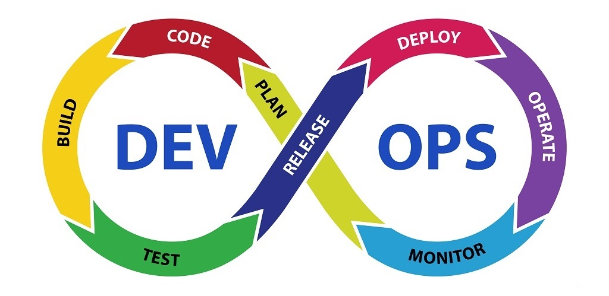
DevOps
Development+Operations
開発担当と運用担当が密接に連携して協力する 開発体制のこと．
運用で確認した状況を開発に 素早く反映させる．
アジャイルとは似ている 点が多いが，出発点が異 なる．

Slide 9






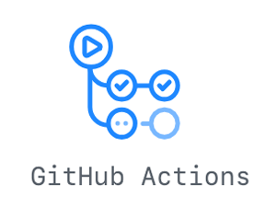
CI/CDツール
https://www.jenkins.io
https://www.travis-ci.com
https://www.drone.io
https://bitrise.io
https://github.co.jp/features/actions
https://docs.gitlab.com/ee/ci/
https://circleci.com

Slide 10
本日やること
CI/CDとは
CI/CDで行うべきこと
ビルドツール/タスクランナー
CI/CDスクリプト
build.yaml

Slide 11

CI/CDで行うべきこと
ビルド
テスト
カバレッジ計測
ソースコード品質測定
リリース管理
バージョン管理
cargo

Slide 12
https://coveralls.io/ Coveralls
Code Coverageを計測し続けるサービス．
CI/CDでカバレッジを計測し，このサービスに送信する．
これにより，カバレッジの推移が見られるようになる．
Badgeも生成される．

Slide 13
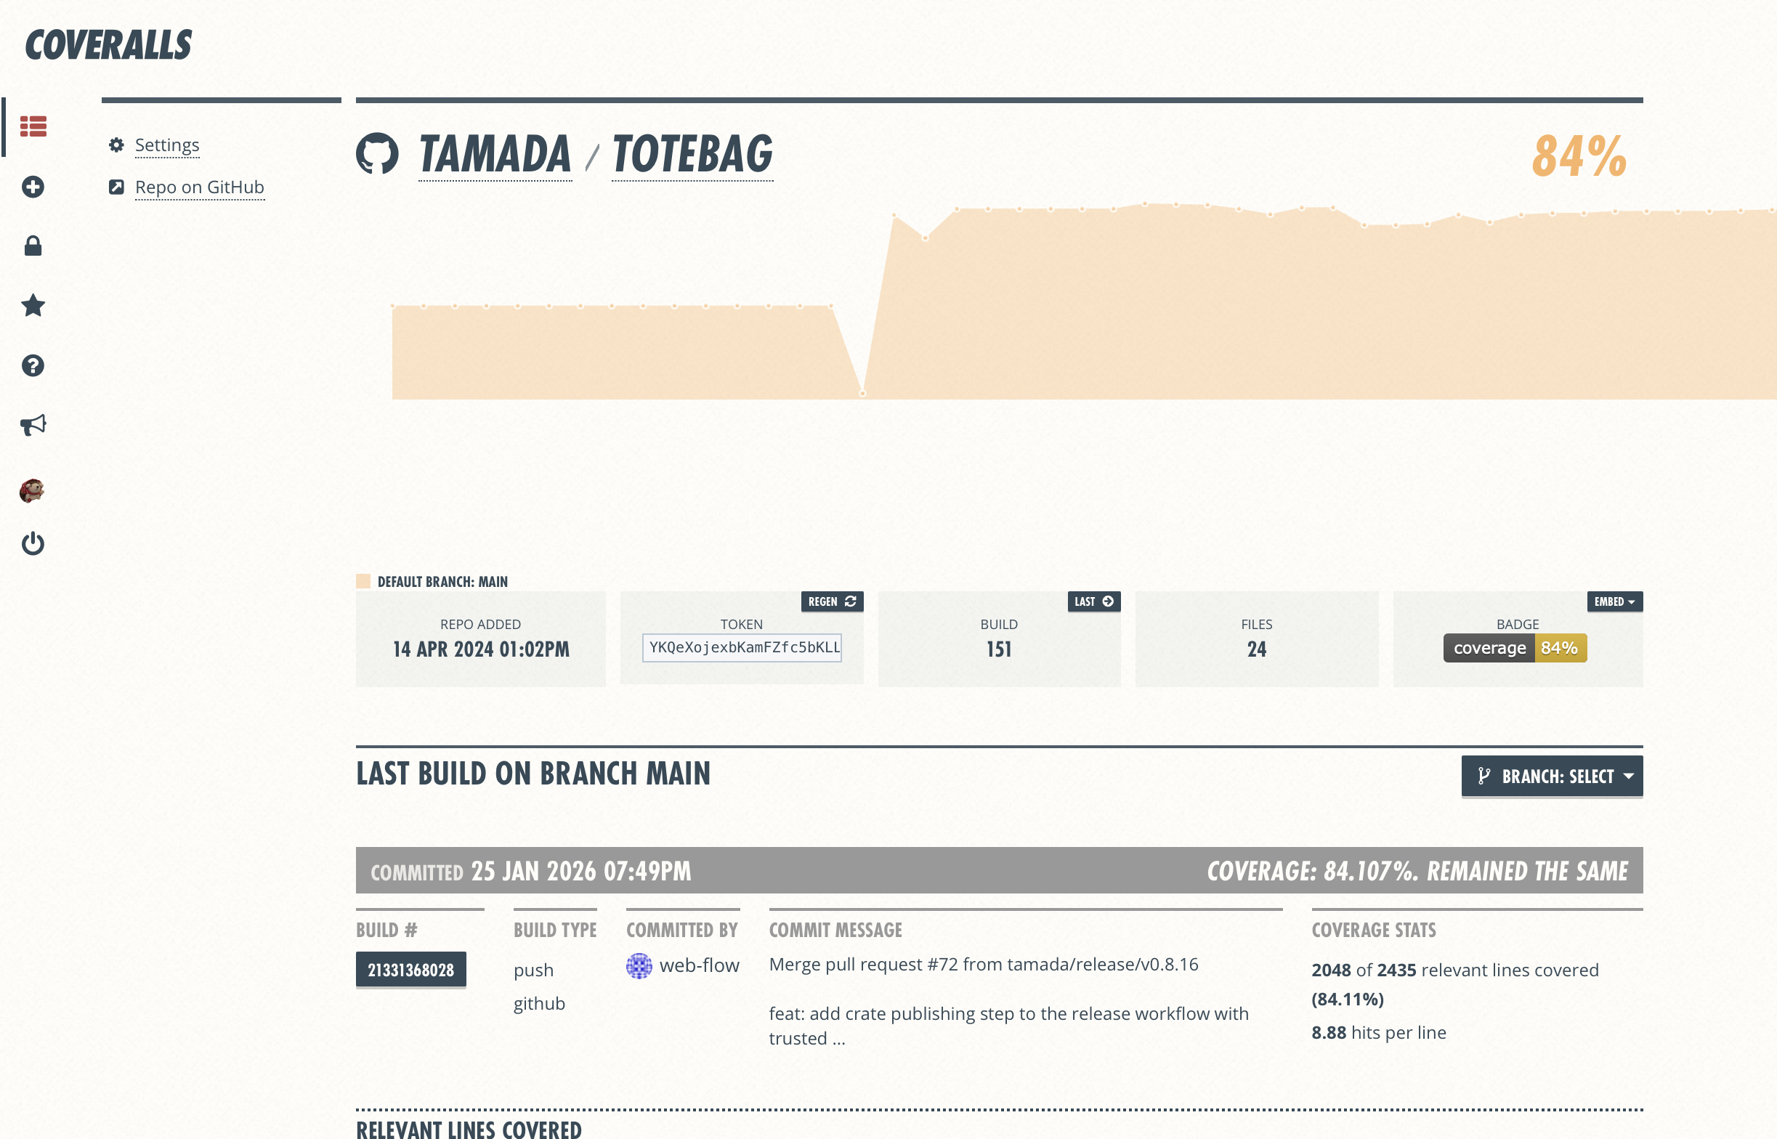
Coveralls https://coveralls.io/github/tamada/totebag

Slide 14
本日やること
CI/CDとは
CI/CDで行うべきこと
ビルドツール/タスクランナー
CI/CDスクリプト
build.yaml

Slide 15
ビルドツール/タスクランナー
1つのソフトウェアが複数のソースファイルから構成されることは珍しくない．
ソースファイルを一つずつコンパイルするのは面倒．
ソフトウェアの作成に必要なのはコンパイルだけではない．
配布ファイルやドキュメントなどの作成も含まれる．
一覧の作業を自動化するためにビルドツールが利用される．
ビルドのルールをビルドファイルに記載する．
Rustの場合は、cargo で良い。

Slide 16
本日やること
CI/CDとは
CI/CDで行うべきこと
ビルドツール/タスクランナー
CI/CDスクリプト
build.yaml

Slide 17
GitHub Actions .github/workflows/build.yaml
name: build
on:
push:
branches:
- "**"
jobs:
build:
runs-on: ${{ matrix.os }}
strategy:
matrix:
os:
- ubuntu-latest
- macOS-latest
- windows-latest
steps:
- name: setup rust
run:
rustup update stable
- name: checkout
uses: actions/checkout@v6
- name: build
run: |
cargo clippy -- -D warnings
cargo build --release
- name: Convert coverage format to lcov
if: matrix.os == 'ubuntu-latest'
run: |
cargo install cargo-llvm-cov
rustup component add llvm-tools-preview
cargo llvm-cov --lcov --output-path coverage.lcov
- name: coveralls
uses: coverallsapp/github-action@v2
with:
github-token: ${{ secrets.github_token }}
path-to-lcov: coverage.lcov
if: matrix.os == 'ubuntu-latest'

Slide 18
GitHub Actions .github/workflows/build.yaml
runが指定されているとシェルで各コマンドを実行する．シェルはデフォルトのシェルだが，「shell: bash」のように実行するシェルを指定できる．
name: build
on:
push:
branches:
- "**"
jobs:
build:
runs-on: ${{ matrix.os }}
strategy:
matrix:
os:
- ubuntu-latest
- macOS-latest
- windows-latest
steps:
- name: setup rust
run:
rustup update stable
- name: checkout
uses: actions/checkout@v6
- name: build
run: |
cargo clippy -- -D warnings
cargo build --release
- name: Convert coverage format to lcov
if: matrix.os == 'ubuntu-latest'
run: |
cargo install cargo-llvm-cov
rustup component add llvm-tools-preview
cargo llvm-cov --lcov --output-path coverage.lcov
- name: coveralls
uses: coverallsapp/github-action@v2
with:
github-token: ${{ secrets.github_token }}
path-to-lcov: coverage.lcov
if: matrix.os == 'ubuntu-latest'
GitHub Actionsスクリプトの名前
トリガーの設定．このトリガーは,
どんなブランチでもpushされればこのスクリプトを実行する．
ジョブ名．複数のジョブを指定することもできる．
このGitHub Actionsスクリプトを動かす環境を指定する．この場合，ubuntu, windows, macosそれぞれで実行する．
特定の条件の場合のみ実行するように指定できる．
一連の処理．上から順番に実行される．nameはログ中に出てくる名前で，付けなくても良い．
CI/CDの各処理．usesが指定されている場合，既存のアクションが実行される．具体的な使い方は各アクションのドキュメントを参照のこと．
Yaml形式のため，インデントの幅がブロック（処理のまとまり）を表す．

Slide 19
次回までに行うこと
.github/workflows/build.yamlを作成する．
動作確認を行う．
Coverallsにリポジトリを登録する．
https://coveralls.io/
それぞれのバッジをREADMD.mdに貼る．

Slide 20
講義スケジュール
2026-04-10 (Fri)
第01講
全体説明
2026-06-05 (Fri)
第08講
自動テスト（2/3）
2026-04-17 (Fru)
第02講
Usage/README
2026-06-12 (Fri)
第09講
自動テスト（3/3）
2026-04-24 (Fri)
第03講
CI/CD（1/2）
2026-06-19 (Fri)
第10講
ドキュメント（1/2）
2026-05-01 (Fri)
第04講
CI/CD（2/2）
2026-06-26 (Fri)
第11講
ドキュメント（2/2）
2026-05-15 (Fri)
第05講
プログラミング（1/3）
2026-07-03 (Fri)
第12講
Docker（1/1）
2026-05-22 (Fri)
第06講
プログラミング（2/3）
2026-07-10 (Fri)
第13講
補完（1/1）
Homebrew（1/1）
2026-05-29 (Fri)
第07講
プログラミング（3/3）
自動テスト（1/3）
2026-07-17 (Fri)
第14講
成果物の発表会

